Slide 1

Föräldramöte 20250815

Slide 2
Säsongen 2025-2026
Ledarstab
Seriespel
Träning
Cuper
Föräldrasupport
Övrigt

Slide 3
Ledarstab
Josefin
Hanna
Peter
Emma
Reserver; Emma M, Robban, Anders

Slide 4
Ny klubb
Sportadmin
Teams shop, går att beställa kläder nu
Gräsroten, anmäl klubben till Svenska spel
Lagsponsring, 8000kr/tryck på shorts, 4000kr till laget, plats för 4 st

Slide 5
Träning
Truppens storlek 18st – alltid plats för fler
Tisdagar, Berga utelöp 30min sedan 1h inomhus, fokus anfall
Onsdagar, Berga, fys inne och fokus försvar
Fredagar, Eslövshallen B, individuell teknik och mycket spel

Slide 6
Träning
Ha rätt utrustning, sporttopp och sportstrumpor
Klar när träningen börjar
Gemensam dusch på tisdagar och efter alla matcher
Sömn, mat, skolan. Bättre att lära tjejerna planera än hoppa över träning för panik-plugga sista dagen

Slide 7
Träning
Med äldre, vi kommer ha samarbete och erbjuda träning med F14 precis som tidigare
Med yngre, på fredagar får vi besök av F12.
Ramar och exakt upplägg tar vi efter Pre Season

Slide 8
Spel
Offensivt försvar 3-2-1
Rotera på positioner, men mer efter önskemål
Snabbt spel med mycket kontringar
Anfall där alla tar ansvar och är delaktiga
Lite övergångar

Slide 9
Seriespel
Två lag, Nivå 1 och Nivå 2 nordost
Kommer behöva hjälp av F12
Svara på kallelser i tid
Hur gör vi med långa bortamatcher?
När spelschemat är klart går vi ut med när alla långa bortamatcher är så vi kan göra plan på tåg, buss, låna klubbens bil eller föräldrar kör.

Slide 10
Turneringar
Per Season planering löper på för fullt, schema för er föräldrar kommer inom kort, alla kommer få 2pass eller 1nattpass, laget tjänar mycket pengar, vi spelar 5-6 matcher och äter ihop. Sover hemma.
Höstlovet. Kallelse kommer för intressekoll. Karlskrona 1-2/11 Skärgårdsbollen Karlskrona 1550kr i anmälan/lag, 1150kr/spelare deltagarkorten inkluderas mat, förläggning, cup-t-shirt samt tillträde till Halloween-disco på lördagskvällen. Kostnad för transport tillkommer.
Lundaspelen 2500kr i anmälan/lag
Ulzburg Kristihimmelsfärds helgen, 4dagar. 220euro i anmälan och 95euro i gästkort, men det tillkommer mat och resa. Vi får återkomma under hösten med exakta kostnader.
Åhus ca 4200kr i anmälan/lag

Slide 11
Sociala aktiviter
Vad kommer ni ihåg av er fritidsaktiviteter?
Social aktiviteter, helgen 19-21/9 gör vi något med laget. Kommer planering snart.
20/9 HandbollNU / Eslöv Pride
Städa Sverige 4-5/10

Slide 12
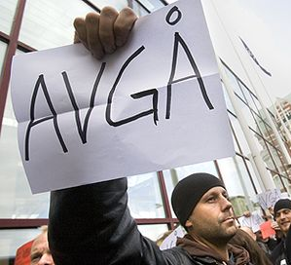
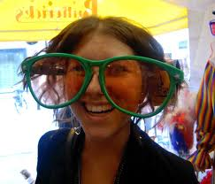
Hur uppträder jag som förälder
Domare och motspelare är ej våra fiender. Utan dem kan vi inte tävla.
Kontakta ledare om du tycker något är fel.
Låt tränarna sköta det handbollsmässiga.
Peppa alltid barnen.
Ta på dig de stora positiva glasögonen när du är förälder på läktaren

Slide 13
Föräldrasupport
2 st föräldrarepresentanter, Carro och Marie
6 st matchfunktionärer Emma, Christian, Henrik B, Henrik R, Armen – hade varit bra med en till!
Lagkonto ansvarig, Marie
Kioskansvarig, Eva
Marknadsansvarig, ingen tillsatt. Behöver ha frivillig!!
Försäljnings aktiviteter från klubben, Bingo och WP korv vad vi vet.
Utprovning av träningskläder görs på intersport Eslöv
Fotografering, tid ännu ej bokat

Slide 14

Övriga frågor

